Slide 1
Python for data analysis
Optical Recognition of Handwritten Digits
Gaël Le Louarn

Slide 2
Matrice d’entrée de 8x8 où chaque élément est un entier dans la plage 0..16
43 personnes, 30 ont contribué aux données d'entrainement et les 13 restants aux données de test

Slide 3
Database
Matrice d’entrée de 8x8 où chaque élément est un entier dans la plage 0..16
43 personnes, 30 ont contribué aux données d'entrainement et les 13 restants aux données de test
Training set : 3823
Test set : 1797
Nombre d'attributs : 64
Tous les attributs en entrée sont des entiers compris entre 0 et 16.
Le dernier attribut est le code de classe 0..9

Slide 4
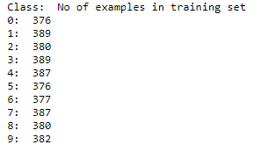
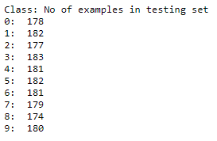
Distribution des classes

Slide 5
Objectifs
Prédire le chiffre target grâce aux 64 attributs du dataset,
Visualisation des données,
Préparation des données,
Appliquer différents modèles de machine learning.
Visualiser les performances de ces différents modèles.

Slide 6
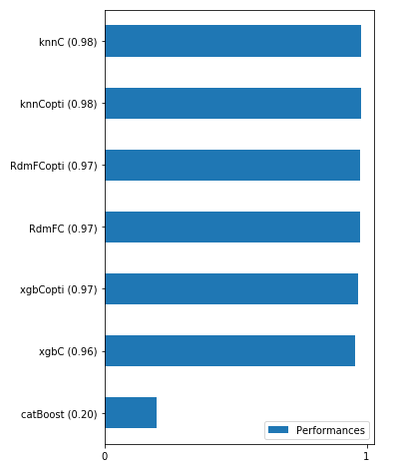
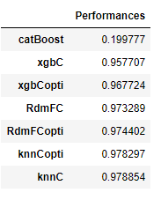
Résultats obtenus

